Slide 1
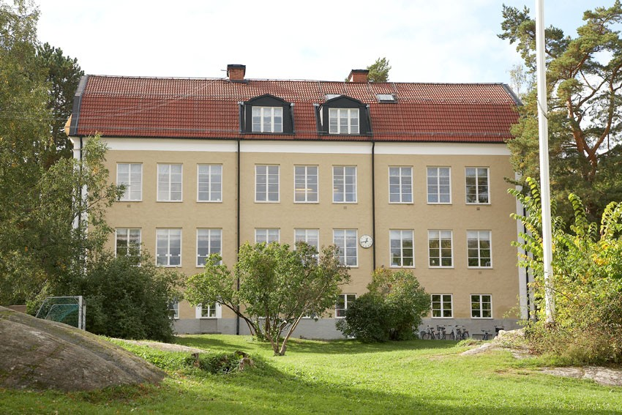
Eriksskolan
Mitt i naturen – Mitt i kulturen

Slide 2
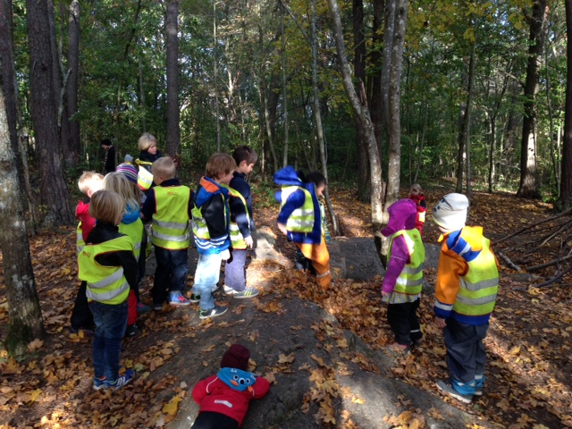
Eriksskolan – organisation
Lokaler
Syfte med förskoleklass
Verksamheten
Skolvalet
Viktiga datum

Slide 3
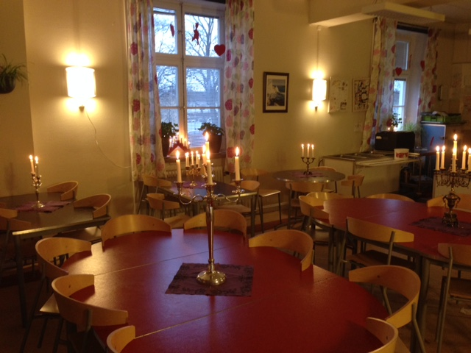
Eriksskolan
Eriksskolan är en F-3 skola.
Ca 320 elever.
Olika byggnader, matsalen, Stora, Lilla och E-huset.
Idrott, slöjd och musik i samarbete med Tiundaskolan.
Fritids, öppning och stängning.

Slide 4
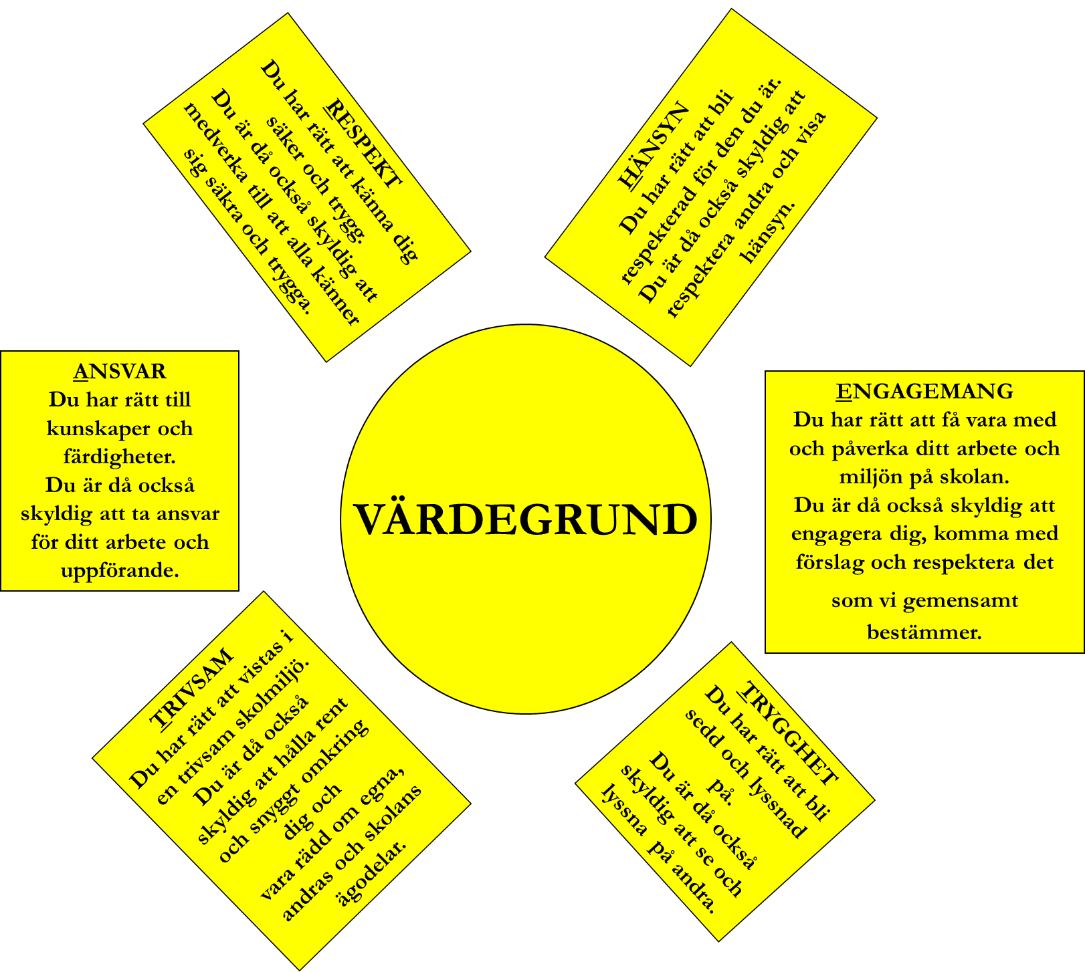
Syftet med förskoleklass
Att vara en bro mellan förskola och skola, hos oss får man mjukstarta skolan med arbetspass som varvas med fri lek.
Vi arbetar mycket med att barngruppen ska få en fin dynamik med trygghet och glädje som självklara inslag. Att lära sig lyssna, visa hänsyn och att ta ansvar är andra viktiga mål för oss.

Slide 5
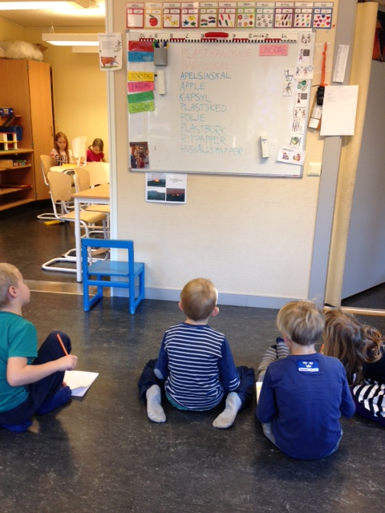
Vi vill att barnen ska förknippa skolan med glädje, nyfikenhet och lust att lära. De ska finnas plats för lek, arbete, samhörighet och möjlighet att utvecklas.
Genom att gå ett år i förskoleklass vinner vi mycket på att barnen lär sig om skolans rutiner, tex matsituationen, idrott, raster m.m.
Erövra grundläggande kunskaper i svenska, matematik, bild och naturkunskap för att känna sig väl förberedda inför årskurs 1.

Slide 6
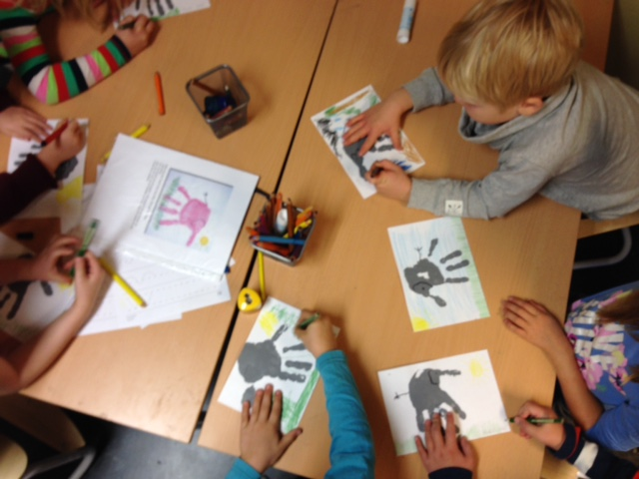
En vecka i förskoleklassen
Språk- Bornholms modellen
Matematik- siffror, utematte
Boken om mig själv
Idrott
Skogsutflykt
Experimentverkstad
Fri lek ute och inne
Studiebesök

Slide 7
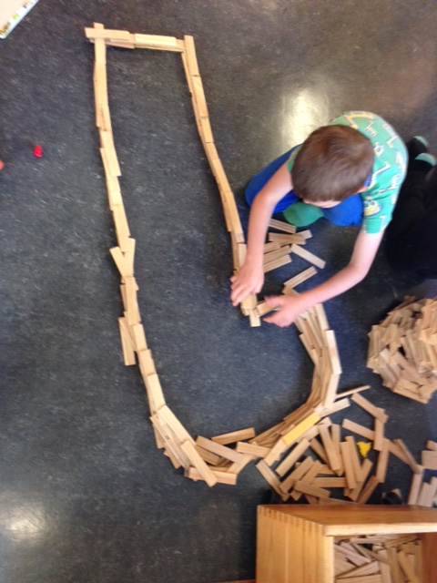
En dag i förskoleklassen
8.15 Skolan börjar
Samling
Arbetspass
Rast
Högläsning och frukt
Arbetspass
Lunch
Arbetspass eller fri lek inne eller ute
13.30 Fritids börjar

Slide 8

Skolval 2017

Slide 9
Förbered dig inför skolvalet
Skolvalet sker 11–31 januari 2017. Du kan redan nu förbereda dig inför skolvalet genom att:
Läsa om skolvalet, urvalsprinciper och se filmen om skolvalet på www.uppsala.se/skolval
Logga in i eBarnUngdom och uppdatera dina kontaktuppgifter, e-postadress och telefonnummer. Om ni är två vårdnadshavare behöver båda kunna logga in.

Slide 10
När skolvalet öppnar
Mellan 11–31 januari kan du söka skola i eBarnUngdom.
Lämna tre önskemål så försöker kommunen erbjuda någon av skolorna. Syskonförtur och relativ närhet avgör vem som får platsen.
Om ni är två vårdnadshavare måste båda skriva under i eBarnUngdom.

Slide 11
Behöver du hjälp med din ansökan?
Under perioden 11–31 januari kan du få hjälp av antagningsenheten i kommuninformation:
måndagar 9–19, onsdagar och fredagar 9–17.

Slide 12
Frågor om skolvalet?
Kontakta antagningsenheten.
Telefon: 018-727 04 00.
Telefontid: måndag–torsdag 9.30–11.30
E-post: antagning.grundskola@uppsala.se
All information finns på:
www.uppsala.se/skolval

Slide 13
Viktiga datum
Skolvalet görs 11-31 januari.
1 mars får vårdnadshavare besked om skolplacering – går att se i e-barnungdom.
Klasslistorna är färdiga i april och skickas hem tillsammans med informationsbrev.
Hälsa-på-dag på Eriksskolan tisdag 23 maj kl. 8.30-10.30.
Barnomsorg från 1 augusti, fritids stängt måndag 14 augusti och tisdag 15 augusti.
Skolstart måndag 21 augusti enligt utskickade tider. Inskolning första dagen. Klasserna delas in i två grupper, den ena gruppen är i skolan kl. 09.00-11.00, den andra gruppen är i skolan kl. 13.00-15.00.
Föräldramöte måndag 21 augusti kl. 18.00-19.00, klassvis.

Slide 14
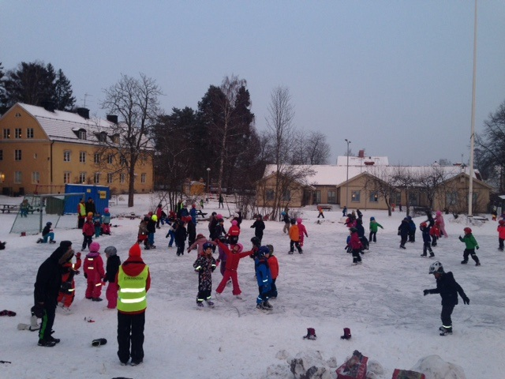
Kontakta oss gärna med dina frågor och funderingar:
Eriksskolan
Inger Holmudd exp.
inger.holmudd@uppsala.se
018- 727 64 57
Ulrika Nissemark Rektor
ulrika.nissemark@uppsala.se
018- 727 64 99
Antagningsenheten
antagning.grundskola@uppsala.se
018- 727 04 00

